Slide 1
Pralaidumo pasienio postuose pokyčiai.
Rezultatai, galimybės problemos.
Eilių suvaldymas Lietuvos Respublikos pasieniuose – prižiūrinčių institucijų ir vežėjų (verslo) bendras uždavinys
Muitinės departamento
prie Lietuvos Respublikos finansų ministerijos
Muitinės kontrolės organizavimo skyriaus vedėjas
Laimis Žlabys
2019 m.

Slide 2
Temos sudedamosios dalys:
Kas Sąlygoja eilių susidarymą?
Kaip gali būti valdomi eismo srautai?
Ką padarė ir daro bei dar padarys PKP veikiančios institucijos?
Ko tikimasi iš verslo?
Kokios perspektyvos?
Kokios papildomos galimybės muitinės tarpininkams?

Slide 3
Kas Sąlygoja eilių susidarymą?
Infrastuktūros galimybių ribotumas;
Chaotiškas (nekoordinuotas) kertamo pasienio pasirinkimas;
Padidėjęs pažeidimų skaičius;
Dirbtinai atsiradęs papildomas (nenatūralus) transporto srautas vengiantis įvažiavimo į ES per Lenkijos Respublikos pasienį;
Pasikeitęs krovinio turinys (tušti/krauti);
Nesavalaikis išankstinės deklaracijos informacijos pateikimas (ENS, T1 su sauga ir kt.).
Popierinių kuro deklaracijų naudojimas.

Slide 4
Infrastruktūra
Pasienyje veikiantys muitinės postai suprojektuoti dar iki įstojimo į ES;
Rekonstrukcija, plėtra ar atnaujinimas – brangus ir ilgas procesas su pasekmėmis verslui vykdomų rekonstrukcinių darbų metu;
PKP veikiančių muitinės įstaigų skaičių nustato esami automobiliniai keliai;
Priklausomybė nuo kaimyninės valstybės požiūrio ir pasirengimo vystyti savo infrastuktūrą.

Slide 5
Chaotiškas (nekoordinuotas) kertamo pasienio pasirinkimas
Pasirenkama arčiausiai esančiame PKP veikianti muitinės įstaiga nepasidomint iš anksto kokia yra situacija;
Pasikliaujama įpročiais – nebandoma pakeisti maršrutą;
Nesinaudojama viešai teikiama informacija apie eiles tiek į LT , tiek ir iš LT ) pasienyje.
Šaltiniai:
http://www.pkpd.lt/lt/border
http://gpk.gov.by/maps/ochered.php

Slide 6
Padidėjęs pažeidimų skaičius
Nustatymo vieta | Iš viso pažeidimų | saus-17 | vas-17 | kov-17 | bal-17 | geg-17 | birž-17 | liep-17 | rugp-17 | rugs-17 | spal-17 | lapkr-17 | gruod-17 | saus-18 | vas-18
Lavoriškių kelio postas | 670 | 48 | 49 | 69 | 56 | 42 | 40 | 37 | 31 | 36 | 36 | 52 | 41 | 45 | 88
Medininkų kelio postas | 1452 | 71 | 63 | 72 | 83 | 90 | 130 | 108 | 81 | 78 | 108 | 107 | 101 | 162 | 198
Raigardo kelio postas | 701 | 28 | 40 | 47 | 53 | 29 | 34 | 42 | 70 | 64 | 55 | 62 | 38 | 61 | 78
Šalčininkų kelio postas | 1075 | 65 | 81 | 104 | 86 | 70 | 72 | 60 | 62 | 58 | 72 | 76 | 50 | 78 | 141
Šumsko kelio postas | 39 | 0 | 1 | 0 | 0 | 0 | 0 | 7 | 9 | 7 | 3 | 4 | 0 | 6 | 2
 | 3937 | 212 | 234 | 292 | 278 | 231 | 276 | 254 | 253 | 243 | 274 | 301 | 230 | 352 | 507

Slide 7
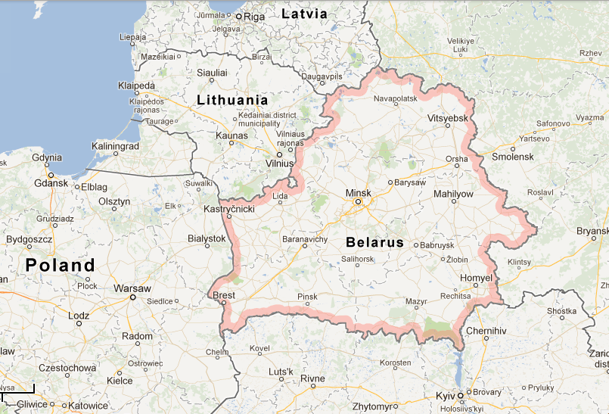
Papildomas (nenatūralus) transporto srautas

Slide 8
Pasikeitęs krovinio turinys (tušti/krauti)
Pasikeitė tuščių / krautų transporto priemonių santykis – padidėjo krautų transporto priemonių srautas;
2012 m. tuščios sudarė 71%
2013 m. tuščios sudarė 67%
2014 m. tuščios sudarė 55%
2015 m. tuščios sudarė 42%
2016 m. tuščios sudarė 37%
2017 m. tuščios sudarė 36%
2018 m. tuščios sudaro 20 %

Slide 9
Pasikeitęs krovinio turinys (tušti/krauti)

Slide 10
Nesavalaikis išankstinės deklaracijos informacijos pateikimas
Išankstinė informacija su saugos ir saugumo duomenimis vis dar pateikiama tik atvykus į PKP veikiančią muitinės įstaigą, o ne 1 val. prieš įvažiuojant į LT (ES) teritoriją.
Toks pavėluotas informacijos pateikimas sąlygoja papildomą administracinę naštą – surašomas ANP, kas trunka tam tikrą laiką, kurį visi esantys eilėje turi laukti.

Slide 11
Kaip gali būti valdomi eismo srautai?
Abipusis (LT/BY) eismo reguliavimas į PKP vedančiuose keliuose naudojant elektroninius kelio ženklus;
Vairuotojų ar jų veiklą palaikančių asmenų sąmoningumas nukreipiant į tą pasienio muitinės postą, kur mažiausia eilė suprantant, kad kartais ilgesnis kelias laike gali būti trumpesnis.

Slide 12
Ką padarė ir daro bei dar padarys PKP veikiančios institucijos?
Pradėtas pasirengimas VSAT ir muitinės veiklos sinergijos projektui ,,CELBET“:
Kompetencijų delegavimas pagal pasiskirstymą – Keleivinis srautas (VSAT) ir Krovininis srautas (Muitinė);
Principas – vienas sustojimas (jei nereikalinga fitosanitarinė / veterinarinė kontrolė).
Laukiams efektas - 30 % (paspartėjimas).

Slide 13
Tarpžinybinio bendradarbiavimo
s i n e r g i j a
2019

Slide 14
Ką padarė ir daro bei dar padarys PKP veikiančios institucijos?
Tarptautiniu lygiu (kartu su VSAT) vykdomas bendras projektas ,, Karavanas ,,Tuštuma“ (bendruose veiksmuose dalyvaujant Baltarusijos Respublikos muitinei ir pasienio tarnybai):
Krautų krovininių transporto srautų Medininkų PKP atskyrimas nuo tuščių krovininių transporto priemonių srauto;
Sinchroniškas tuščių krovininių transporto priemonių įleidimas ir aptarnavimas pasitelkus periodiškai sustiprintas VSAT ir muitinės pajėgas.
Vairuotojų apklausa bei situacijos analizė.

Slide 15
Ką padarė, daro ir dar padarys PKP veikiančios institucijos?
Kauno teritorinės muitinės pareigūnai buvo laikinai komandiruoti į Vilniaus teritorinę muitinę padėti kolegoms dirbti PKP veikiančiose muitinės įstaigose (Medininkų k.p.);
Sudaryta Savanoriška muitinės pareigūnų Rezervinė grupė (administracijos darbuotojai bei kiti kolegos kas pageidauja) dėl pagalbos kolegoms ten, kur jos labiausiai reikia;
Priimti į darbą techniniai darbuotojai, kurie PKP veikiančiose muitinės įstaigose tvarko muitinės įformintą dokumentaciją;
Griežčiau vertinamas PKP dirbančių pareigūnų atostogų ir mokymų grafikas (minimalaus personalo kiekio užtikrinimui).

Slide 16
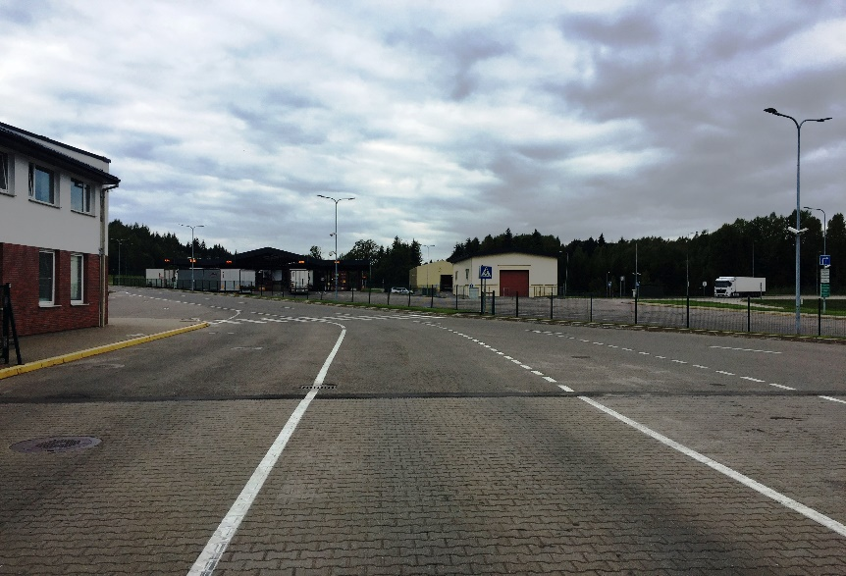
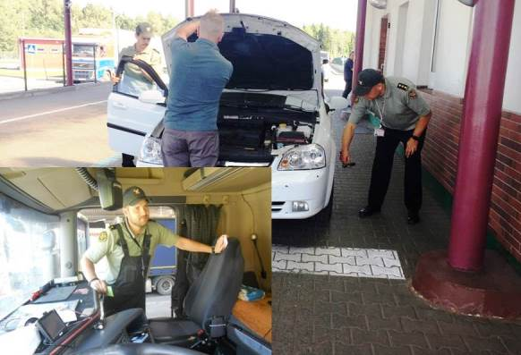
Ką padarė ir daro bei dar padarys PKP veikiančios institucijos?

Slide 17
Ką padarė ir daro bei dar padarys PKP veikiančios institucijos?
Numatyti ir jau dalinai įvykdyti infrastuktūros atnaujinimo darbai dėl Medininkų ir Lavoriškių kelio posto:
VSAT pareigūnai iškelti į Krovininio transporto juostų pradžią Medininkų PKP (prie pirmojo pakeliamo užtvaro);
Krovininio transporto judėjimo tvarkos perdarymas Lavoriškių PKP;

Slide 18
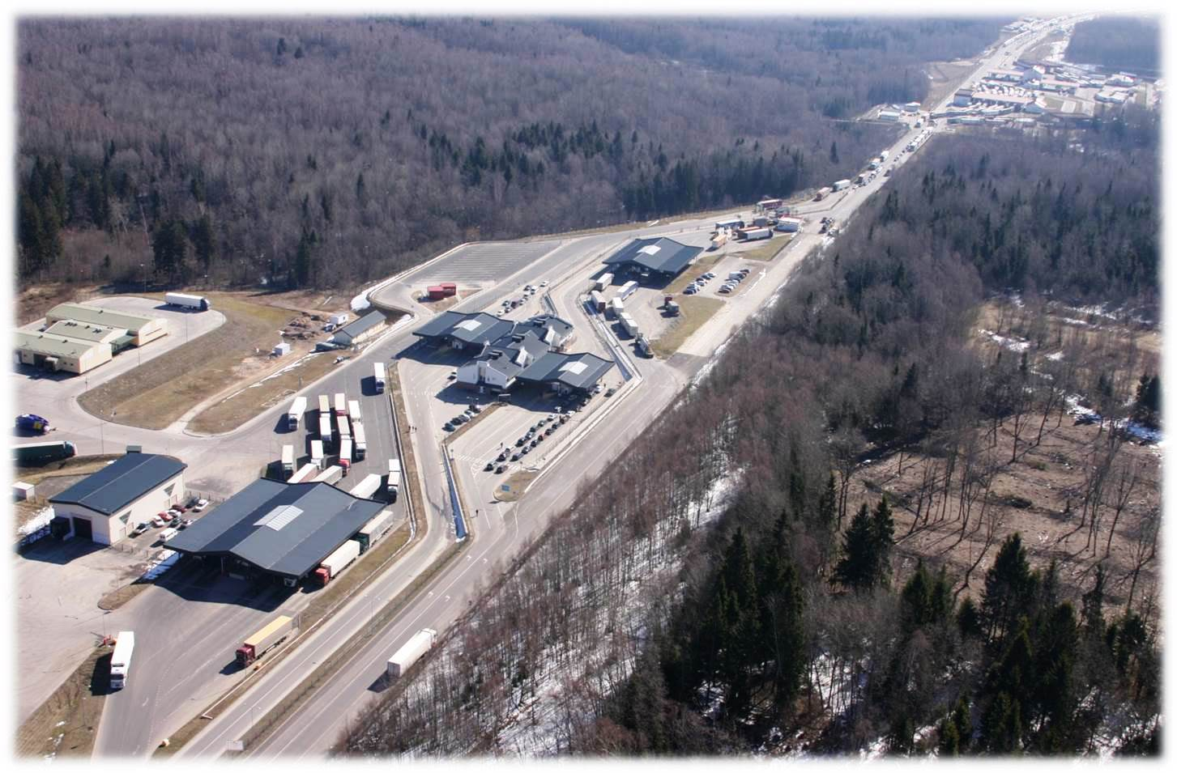

Slide 19
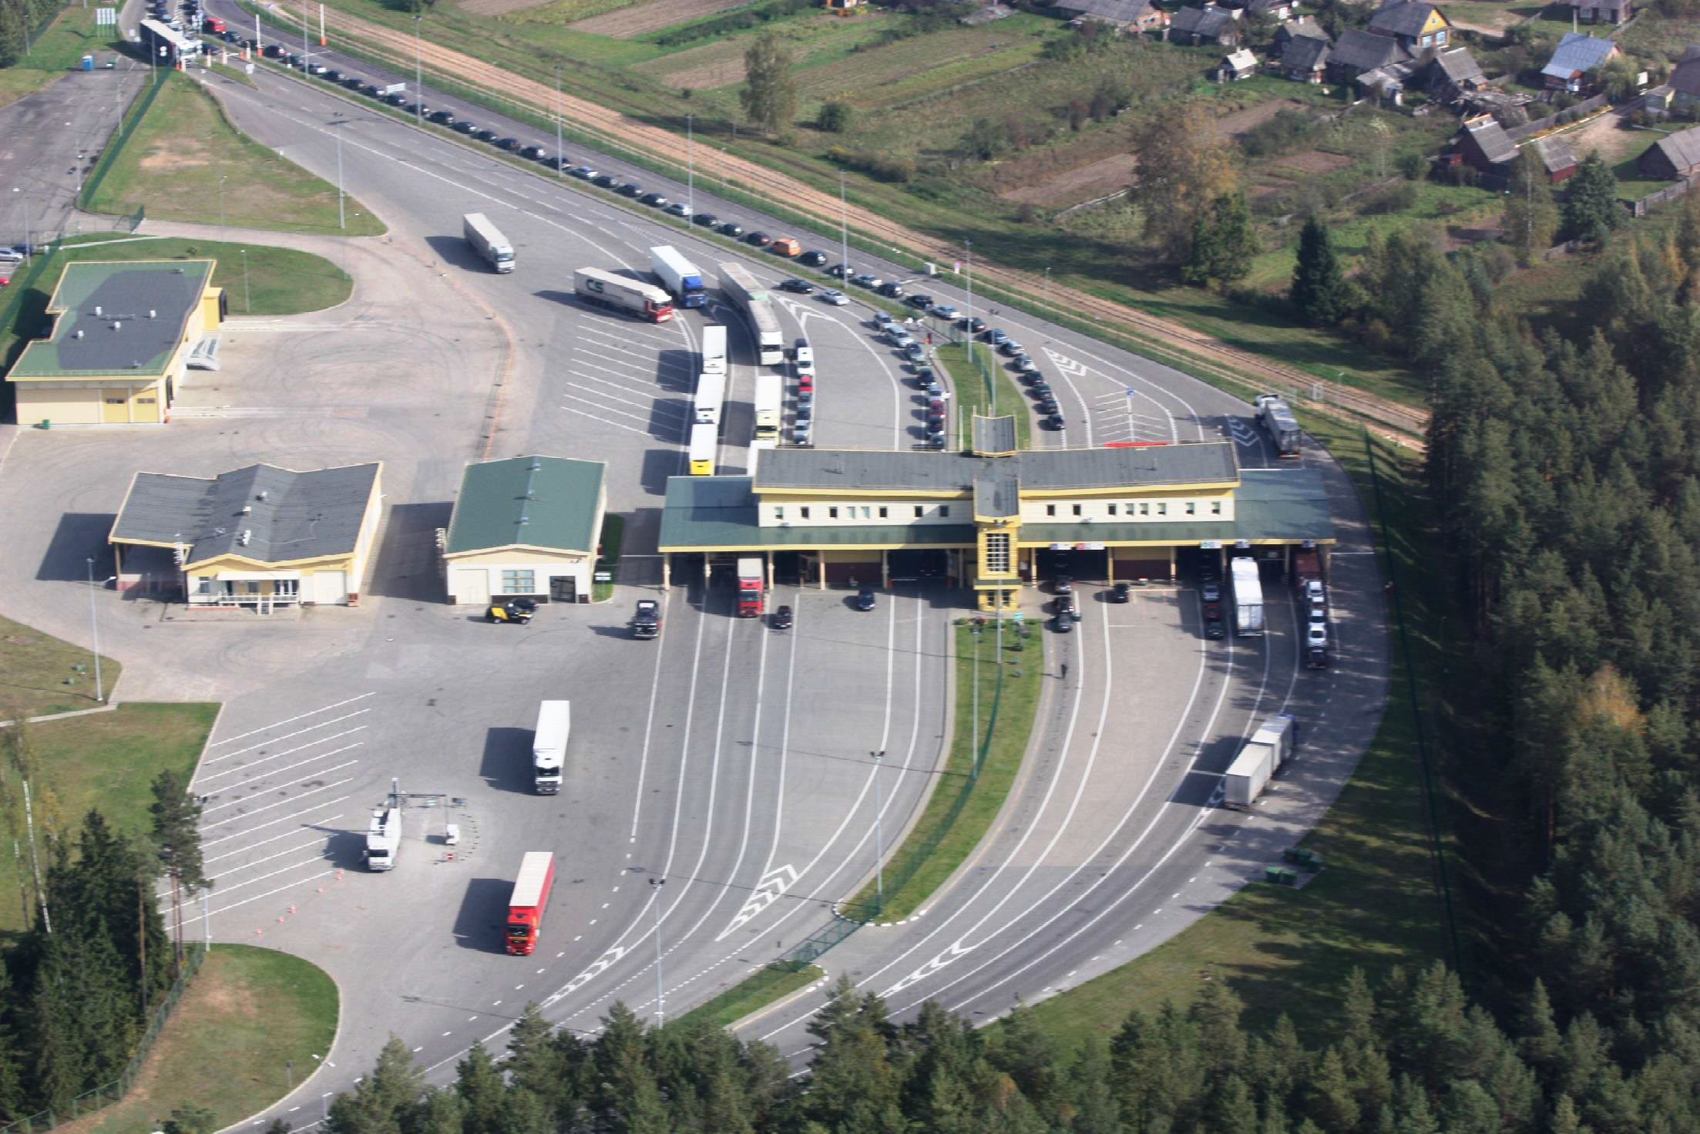

Slide 20
Ką padarė ir daro bei dar padarys PKP veikiančios institucijos?
Numatomas vietinio eismo postų statuso pakeitimas į tarptautinį (pvz., Tverečiaus k.p.) ten nukreipiant tuščių krovininių transporto priemonių srautą;
Siekiant nepopierinės muitinės aplinkos ir greitesnių veiksmų pasienyje numatomas teisinės bazės pakeitimas – tuose PKP kur veikia muitinės įstaigos privalomas kuro deklaracijų pateikimas tik elektroniniu būdu pasinaudojant LR muitinės internetinės svetainės platforma ir (arba) kitomis galimybėmis (muitinės tarpininkų paslaugomis, ar fiziniu portalu įrengtu PKP).

Slide 21
Ką padarė ir daro bei dar padarys PKP veikiančios institucijos?
Muitinio įforminimo procesų revizavimas ir optimizavimas (maksimaliai procesus perkeliant į virtualią erdvę);
Vieno langelio projekto plėtra – tarpinstitucinio bendradarbiavimo optimizavimas (sisteminės sąsajos su Augalų apsaugos tarnyba bei su Veterinarine tarnyba);
Tarptautinio bendradarbiavimo su Baltarusijos Respublikos muitine projekto apimtyje numatytas sustiprintas iš BY išvežamų prekių tikrinimas, nes kontrabandos esminis srautas eina būtent iš ten (o ne atvirkščiai);
Numatomi abipusiai ,,Karavaniniai“ srautai dėl AEO statuso naudotojų, siekiant užtikrinti tokių srautų prioritetus.

Slide 22
Medininkų kelio posto 2018 ir 2019 m. vasario 15-27 laidumo įvažiuojant į LR dinamika

Slide 23
2018 ir 2019 m. vasario 15-27 laidumo įvažiuojant į LR dinamika

Slide 24
Ko tikimasi iš verslo?
Savalaikio informacijos pateikimo;
Deklaracijų pateikimo iš anksto;
Sąmoningumo renkantis maršrutus;
Stropumo deklaruojant prekes;
Išmanumo naudojant mobiliuosius įrenginius;
Suvokimo apie daromų pažeidimų (nusikaltimų) žalą valstybei bei poveikį kitiems logistikos vykdytojams;
Siekio būti įgaliotais ekonominiais operatoriais;
Supratimo, kad logistikoje artimųjų pasienių atžvilgiu Lietuvos Respublikos vežėjai tesudaro 12 % visame transporto sraute.
https://keleiviams.lrmuitine.lt/passenger/#!startWizard

Slide 25
Kokios perspektyvos?
Tiek Baltarusijos Respublikos, tiek ir Lietuvos Respublikos pasieniuose planuojami:
stambūs infrastruktūriniai pakeitimai – numatomas eismo juostų skaičiaus padidinimas ir įforminimo/patikrinimo zonų plėtra;
Palaukimo terminalų statyba prie pat PKP;
Įsigaliojus naujai Lietuvos Respublikos Vidaus tarnybos statuto redakcijai tarnyba muitinėje taps prieinamesnė didesnei daliai pageidaujančių – dingsta reikalavimas turėti aukštąjį įsilavinimą;
Dėl infrastruktūros plėtros bus priimama į tarnybą daugiau muitinės (ir VSAT) pareigūnų;
Nagrinėjama Centralizuoto tranzito deklaracijų priėmimo ir įforminimo koncepcija (galimai ir su automatinio įforminimo elementais).

Slide 26
Kokios perspektyvos?
Lietuvos Respublikos Seimui pateiktas muitinės įstatymo pakeitimo projektas dėl įgalioto siuntėjo prekių gabenimui su TIR knygele statuso įteisinimo (pagal gerąją Lenkijos Respublikos praktiką);
https://www.youtube.com/watch?v=E9KME4Bil_c&sns=em
Numatoma pasidalinti su kaimyninėmis ES šalimis gerąja Lietuvos Respublikos praktika taikant elektroninį eksporto manifestą, dėl tokio elektroninio dokumento taikymo plėtros.

Slide 27
Papildomos galimybės muitinės tarpininkams
Veikti kaip įgaliotas siuntėjas / gavėjas deklaruojant klientų krovinius (atstovauti savo atsakomybe) tokiu būdu suteikiant jiems prioritetą atliekant muitinį tikrinimą;
Nauja galimybė teikti papildomas paslaugas – kuro deklaracijų pildymas ir (arba) asmenų deklaracijų pateikimas Lietuvos Muitinės internetinės platformos pagalba;
Teikti savo klientams rekomendacijas per kurį postą būtų lengviau išvažiuoti / įvažiuoti (iš / į ES), tuo pasirodant labiau patraukliu klientui (pilnesnis paslaugų komplektas).
Galimybė dalyvauti su Muitine Bandomųjų projektų apimtyje, tokiu būdu pirmiau už kitus įsisavinta naujas paslaugų nišas.

Slide 29
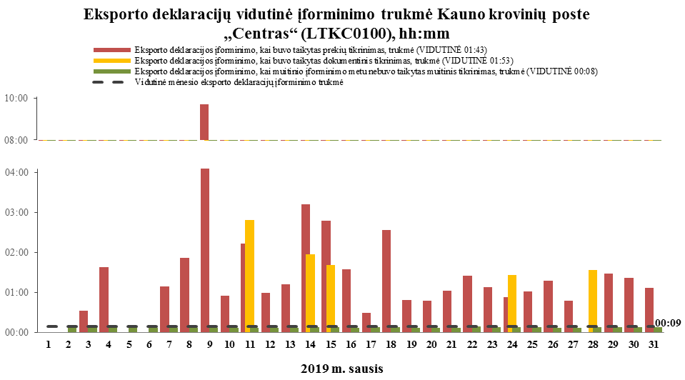

Slide 35
Ačiū už dėmesį

